Slide 1
雅各 利亚 拉结
南區證道堂
2021—2022 主日學

Slide 2
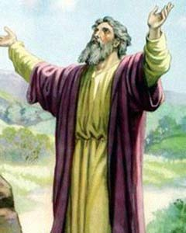

Slide 4
雅各結婚生子的故事 神的永恆計劃的展開
神的心意（神眼中的人） 人的選擇（人眼中的神）

Slide 5
人物檔案 – 利亚
地點：哈蘭
職業：牧羊女／家庭主婦
親屬：父親──拉班 姑姑──利百加 妹妹──拉結 丈夫──雅各
兒子──呂便/流便、西緬、利未、 猶大、以薩迦、西布倫
女儿──底拿
死和埋葬：與雅各同葬在列祖的墓中

Slide 6
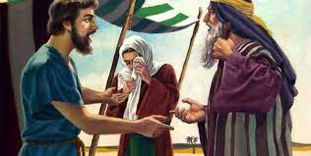
人生經歷 利亞(一)──不被丈夫所愛的女人
經文: 創世記廿九17，21～35；卅9～21
鑰節: 耶和華見利亞失寵，就使他生育，拉結卻不生育。（創廿九31）
參考經文: 申廿一15；太一2，3
提要
利亞的新婚
與雅各的婚姻生活

Slide 7
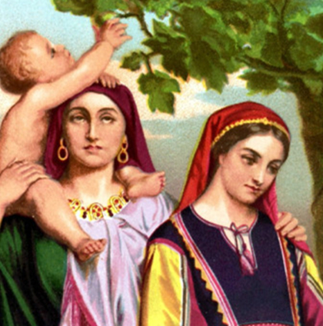
人生經歷 利亞(二)──蒙上帝憐愛的女人
經文: 創世記卅一1～35；四十九30～31
鑰節: 他們在那裏葬了亞伯拉罕和他妻子撒拉，又在那裏葬了以撒，和他妻子利百加，我也在那裏葬了利亞。 （創四十九31）
參考經文: 得四11
提要
利亞的信心
死後的尊榮
上帝的心意

Slide 8
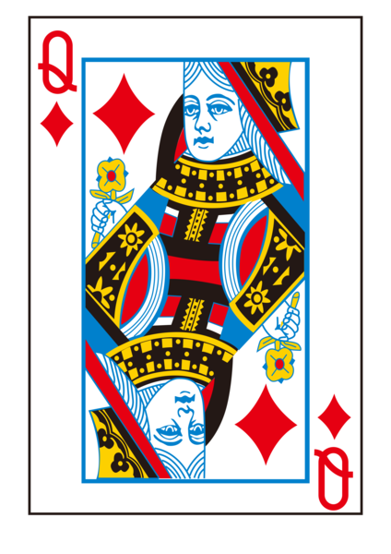
人物檔案 – 拉結
地點：哈蘭
職業：牧羊女／家庭主婦
親屬：父親──拉班。姑姑──利百加。 姐姐──利亞。丈夫──雅各。 兒子──約瑟和便雅憫。
死和埋葬：因產難去世，葬在通往依法他（伯利恆）的路旁。

Slide 9
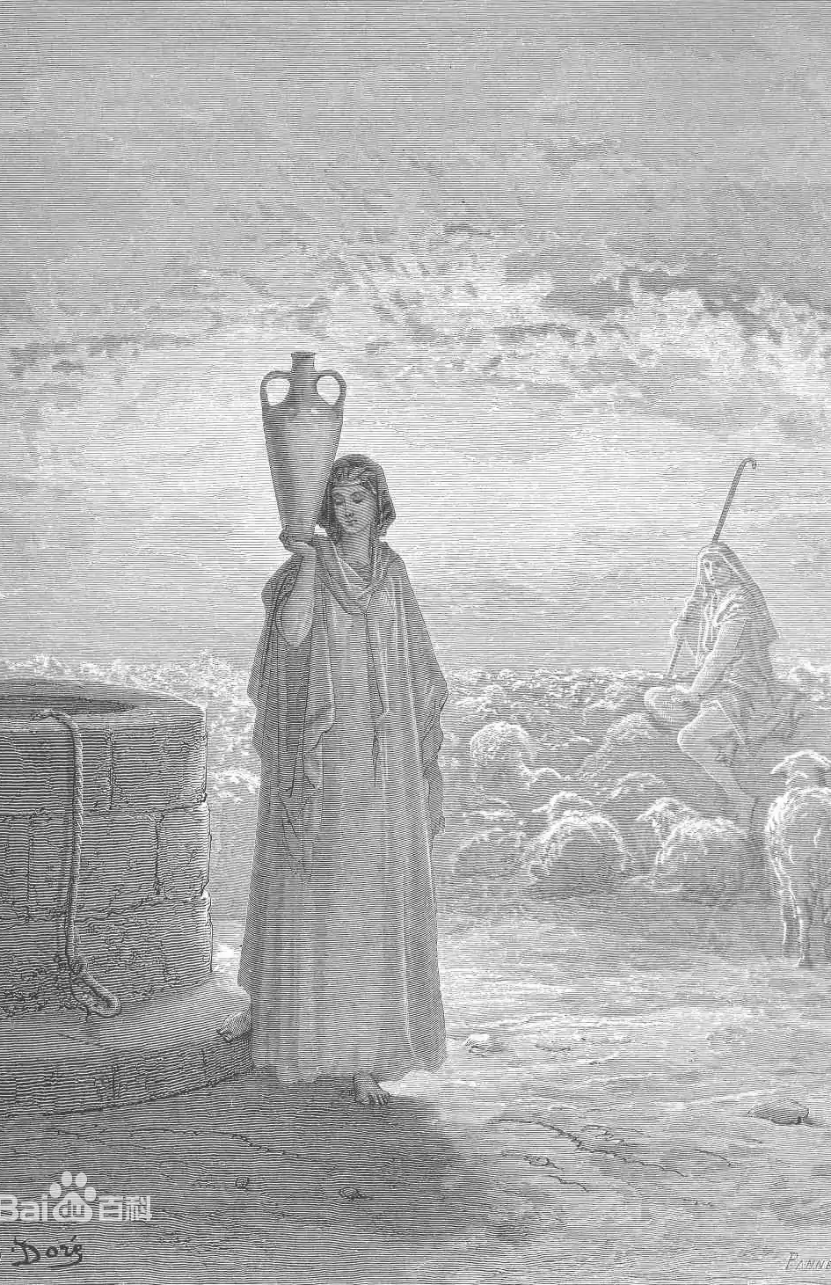
人生經歷 拉結(一)──被丈夫深愛的女人
經文: 創世記廿九1～30；卅1～8
鑰節: 雅各就為拉結服事了七年，他因為深愛拉結，就看這七年如同幾天。（創廿九20）
參考經文: 得四11
提要
井邊遇見雅各
與雅各的愛情

Slide 10
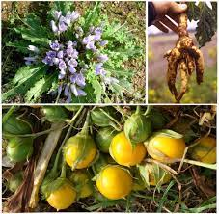
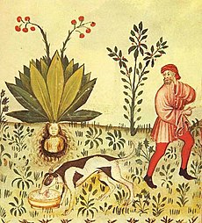
人生經歷 拉結(二)──爭競角力的女人
與利亞爭寵
第一回合 – 使女添子
第二回合 – 风茄风波

Slide 11
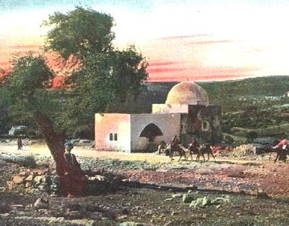
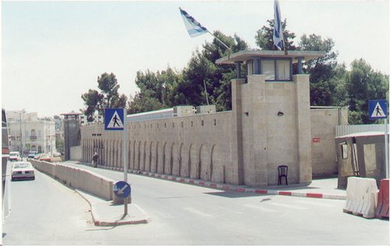
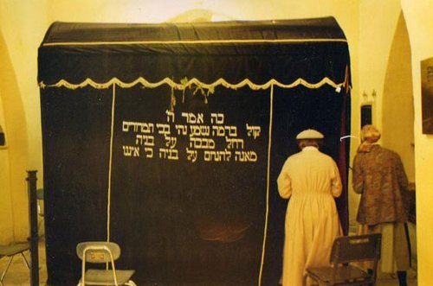
人生經歷 拉結(三) ──憑自己智慧的女人
經文: 創世記卅22～24；卅一1～35；卅五16～20
鑰節: 上帝顧念拉結，應允了他，使他能生育。 （創卅22）
參考經文: 得四11
提要
拉結偷偶像（創卅一33，34）
拉結便因難產而死
拉結的墳墓
昔日的拉结墓
陵墓中的石棺
今日的拉结陵墓

Slide 12
利亞（L）和拉結（R）
人生結局
使女/子女
婚姻家庭
外貌/個性
L: 神的旨意， 与雅各同葬 列祖之墓
R: 人的选择，
因难产而死，未与丈夫同葬
L: 使女悉帕 六子一女
共八子一女
R: 使女辟拉
二子
共四子
L与R是平妻
L：无爱而婚
R：独享宠爱
L：眼睛無神
謙卑
R：貌美俊秀 善妒

Slide 13
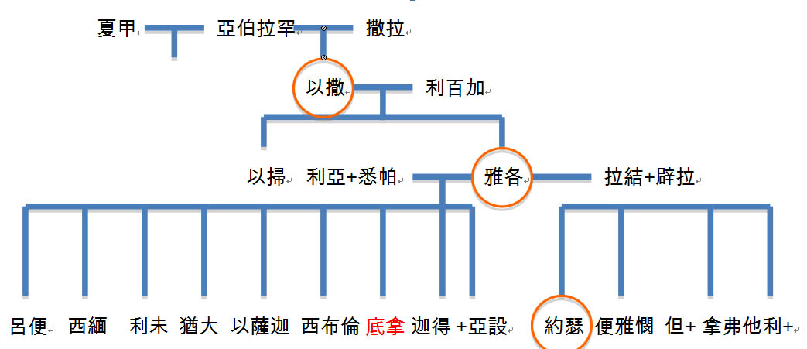
人物關係圖

Slide 14
利亞
拉結
吕便/流便——看見，有兒子
西緬——聽見
利未——聯合
猶大——讚美
以薩迦——價值
西布倫——同住
（底拿 —— 女兒）
約瑟——增添
便雅憫——右手之子 （便俄尼——忧患之子）
雅各的兒子 名字的含義
悉帕
辟拉
迦得——萬幸
亞設——快樂、有福
但——伸冤
拿弗他利——相爭

Slide 15
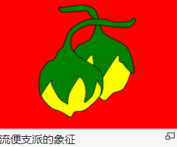
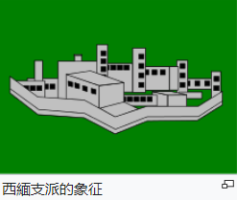
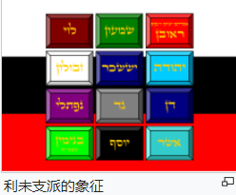
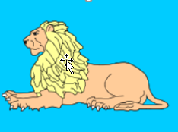
猶大支派的象征
雅各的兒子和以色列12支派

Slide 16
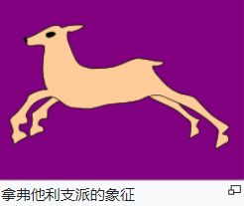
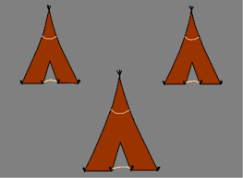
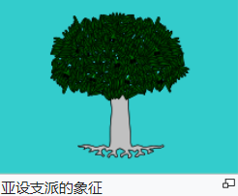
迦得支派的象征
雅各的兒子和以色列12支派

Slide 17
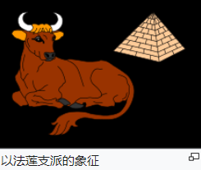
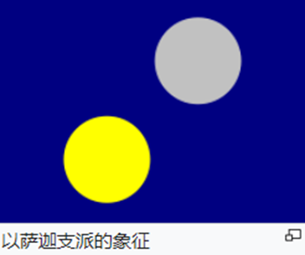
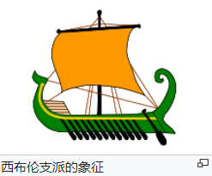
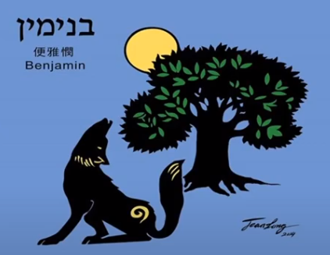
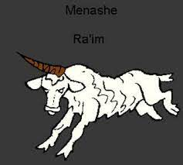
便雅悯支派的象征
玛拿西支派的象征
雅各的兒子和以色列12支派

Slide 18
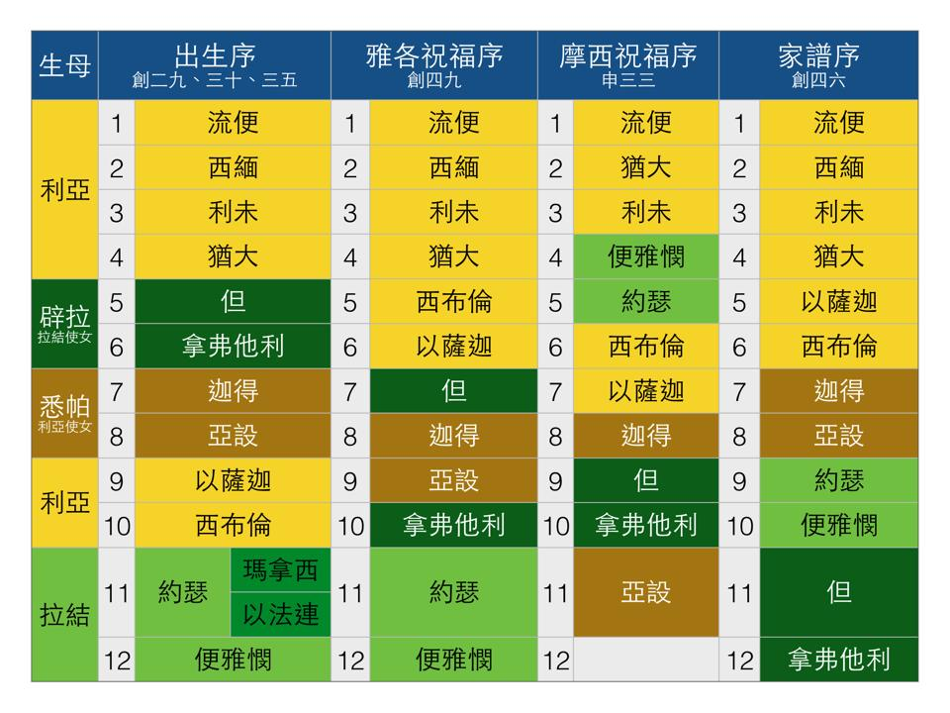
舊約中 以色列 12支派

Slide 19
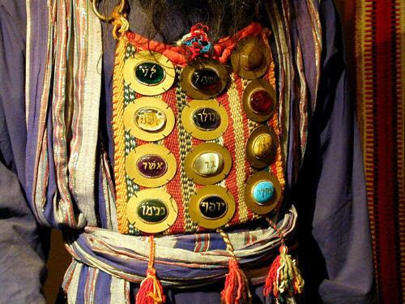
舊約中 以色列 12支派
以色列人出埃及以後，這十二位先祖的名字被刻在大祭司聖衣上的十二顆寶石上(出28:21,39:14)，代表他們是立約之選民，在大祭司身上成為主日日的負擔、世世代代的記念。
Notes:
http://www.hoc6.org/global/2016/03/22/twelve-tribes-of-israel/

Slide 20
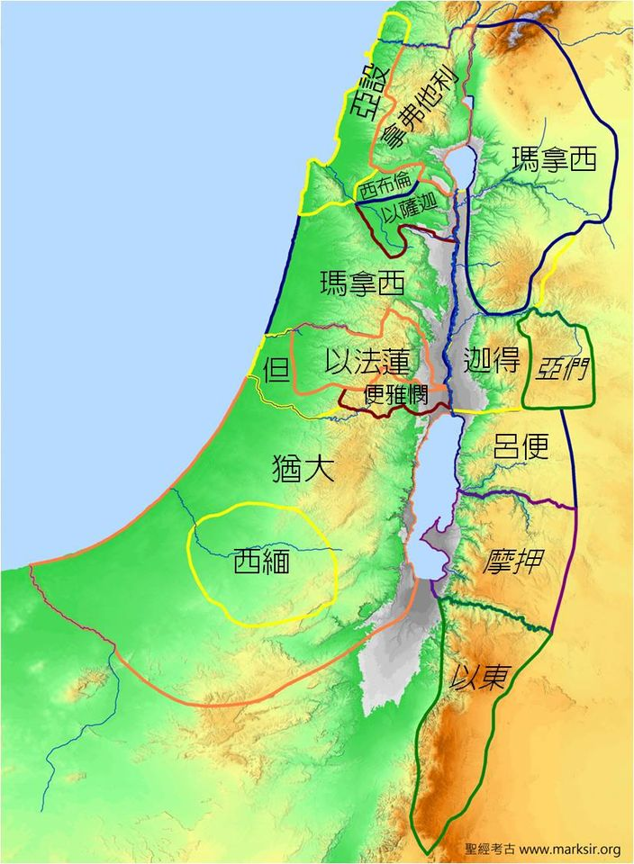
舊約中以色列12支派地圖

Slide 21
思考與應用 利亞
利亞因著容貌不美，眼睛無神，以至無法得著丈夫的寵愛。 但是人看外貌、上帝卻是看人內心的，耶和華祝福她，使她生育不斷。
外貌常能讓人蒙閉心靈的眼睛，美貌其實是短暫而虛浮的，唯有內在的才德才是真正的鑽石。
利亞是個有信心的人，從她給自己的兒子所起的名字可以看出，讓我們一同來思想： 呂便──耶和華看見我的苦情 西緬──上帝已聽見 利未──丈夫必與我聯合 猶大──現在我要讚美耶和華 以撒迦──上帝給了我的價值 西布倫──丈夫與我同住
利亞的一生在世人看似悲劇，其實在上帝眼中卻是尊貴的，她虽无丈夫的疼爱，却没有悲天悯人，轻看自己妻子的名分。因著她的順服和對上帝的信心，上帝使她成為六個支派的母親，有時有些事情我們是無法選擇的，但藉由倚靠順服的心，卻能使萬事互相效力。

Slide 22
思考與應用 拉結
拉結疏於去體會， 雅各對她的愛，並不在於她是否有兒女，反而與姐姐利亞爭風吃醋，達不到願望的痛苦並未讓拉結轉向上帝，反而想出強奪的解決方法。讓使女與雅各同房，來走在上帝的前頭。
愛是白白接受的，決非賺取來的。雅各對拉結的愛，也預表了上帝對我們的愛是無條件的。而拉结却在神给的美好爱情中走向死亡。
寬廣的心和溫柔善良的性情，才能接受愛的滋潤和成長，許多時候生命快樂與否，不在於外在的環境，而是內在的心境。
拉結的觀點──「便俄尼」（憂傷之子），對雅各來說卻是──「便雅憫」（我的右手）。許多時候，我們對事情的看法和觀念，會讓我們享受生命或忍受生命。

Slide 23
神的屬性 人的罪性
神的旨意 vs 人的選擇 -神對婚姻的設立 – 一夫一妻 一生一世 （以撒 vs 雅各的婚姻 求神的旨意 vs 自己的選擇） -拉結和利亞的爭競和角力
神是公平的，也是信實的 -神的公平體現在允許人選擇并承受選擇的後果 -神的信實體現在依然由雅各家來成就祂的應許 -即使神叫我們承擔後果，但神依然看顧。 即使我們犯罪，祂依然信實。

Slide 24
討論
反思我的人生道路，我順服神吗？ 还是常靠我自己的智慧？ 我有沒有走在神前面的時候？ 我會常常想去抓或去爭嗎？ 我會把神当作他完成个人追求目标的帮助嗎? （神對我而言/我眼中的神） 如何看待我的人生道路在神永恆的計劃中的意義？ 即使我把日子过得乱七八糟， 神也依然使用我吗？ 我相信神的公平和信實嗎？ 我如何明白神的旨意呢？ 如何照著神的旨意行？ （我對神而言/神眼中的我）

